Slide 1
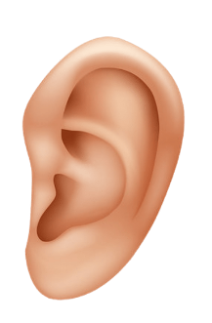
אני שם הילד.ה עושה ניתוח באוזניים
תמונה של הילד.ה

Slide 2
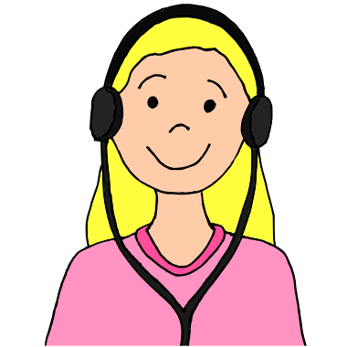
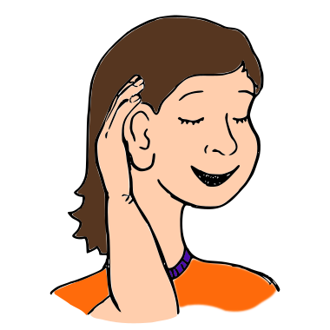
יום אחד עשיתי בדיקה באוזניים עם אוזניות.
ואז אמא ואבא סיפרו לי שיש לי מים באוזניים.
המים האלה מפריעים לי לשמוע

Slide 3
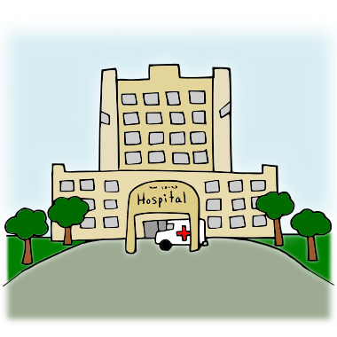
אז ביום שישי, אני אסע עם אבא ואמא למקום מיוחד שנקרא בית חולים ושם יוציאו לי את המים מהאוזניים.

Slide 4
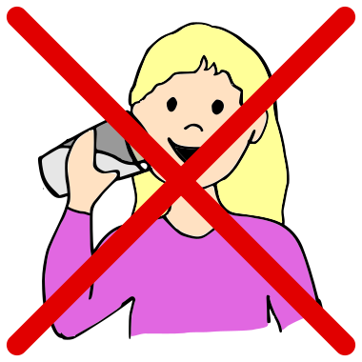
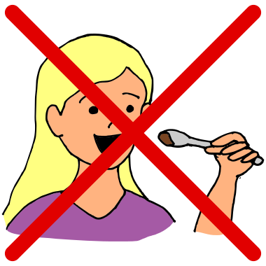
לפני זה אסור לי לאכול או לשתות מהבוקר.

Slide 5
אחר כך נגיע לבית חולים
ואני אפגוש את האחות שתבדוק אותי.

Slide 6
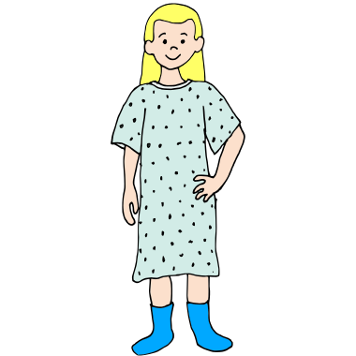
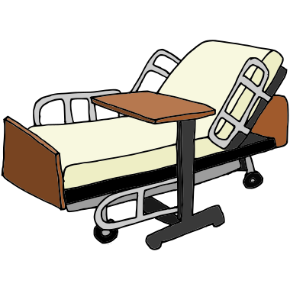
אחר כך יתנו לי ללבוש בגד מיוחד כמו פיג'מה
ואני אשכב על מיטה גדולה ומיוחדת שעולה ויורדת.

Slide 7
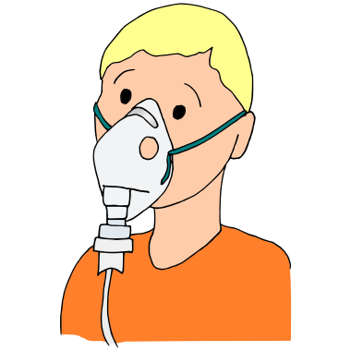
ואז האחות תשים לי מסכה על הפנים שתעזור לי לישון טוב
בזמן שאני אשן הרופא יוציא לי את המים מהאוזניים.

Slide 8
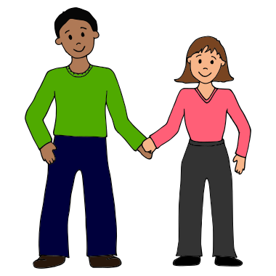
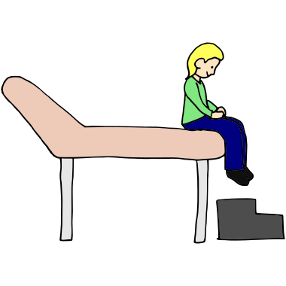
בסוף, אני אתעורר ואמא ואבא יהיו איתי
אולי יכאב לי קצת ואמא ואבא יעזרו לי

Slide 9
בסוף נצא מבית החולים ואמא ואבא יקנו לי גלידה!!
עוד מעט אני אשמע יותר טוב באוזניים!
אני גיבורה!

